Slide 1






CHÀO MỪNG CÁC EM ĐẾN VỚI BÀI HỌC NGÀY HÔM NAY!

Slide 2





BÀI 25
Bài viết 1
SƯ TỬ XUẤT QUÂN
– CHỮ HOA V

Slide 3




1. Nghe – viết: Sư tử xuất quân (6 dòng đầu)
Sư tử bàn chuyện xuất quân
Muốn sao cho khắp thần dân trổ tài
Nhỏ to, khỏe yếu muôn loài
Ai ai cũng được tùy tài lập công:
Voi vận tải, gấu xung phong
Cáo nhiều mưu kế, ngồi trong luận bàn

Slide 4


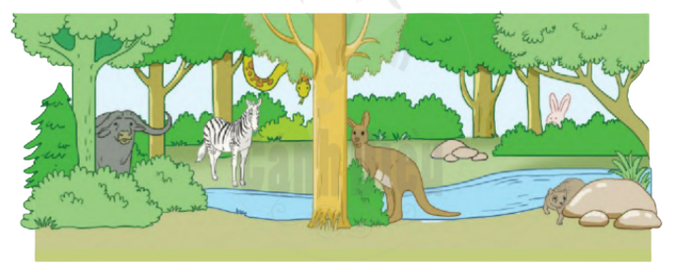




2. Tìm và viết tên các con vật:
a. Bắt đầu bằng chữ ch hoặc tr.

Slide 5


a. Bắt đầu bằng chữ ch hoặc tr
Trâu rừng, trăn, chuột túi, chồn.

Slide 6
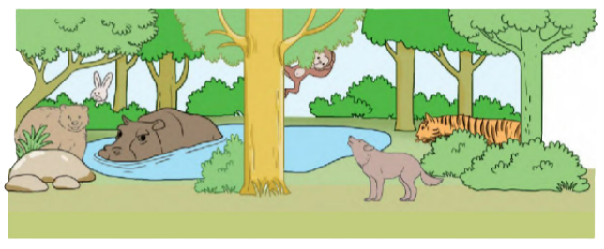
2. Tìm và viết tên các con vật:
b. Có dấu hỏi hoặc dấu ngã.

Slide 7
b. Có dấu hỏi hoặc dấu ngã
Con thỏ, bò sữa, con hổ

Slide 8



3. Tập viết
a. Viết chữ hoa V
- Nét 1: Là kết hợp của hai nét cơ bản: cong trái và thẳng ngang (giống ở đầu các chữ hoa H, I, K).

Slide 9

3. Tập viết
a. Viết chữ hoa V
- Nét 2: thẳng đứng (hơi lượn ở hai đầu).

Slide 10
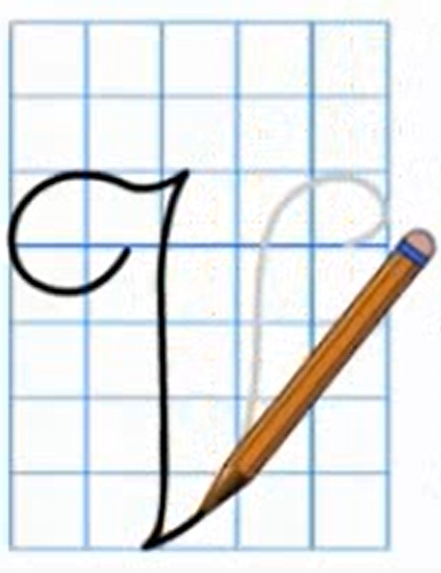
3. Tập viết
a. Viết chữ hoa V
- Nét 3: Móc xuôi phải, lượn ở phía dưới.

Slide 11
3. Tập viết
b. Viết ứng dụng
Vững như kiềng ba chân.
Con người đã có quyết tâm thì dù bị người khác ngăn trở cũng sẽ vẫn vững vàng, không thay đổi quyết định của mình.

Slide 12





CỦNG CỐ, DẶN DÒ

Slide 13
HẸN GẶP LẠI CÁC EM
TRONG BÀI HỌC SAU!

